Slide 1
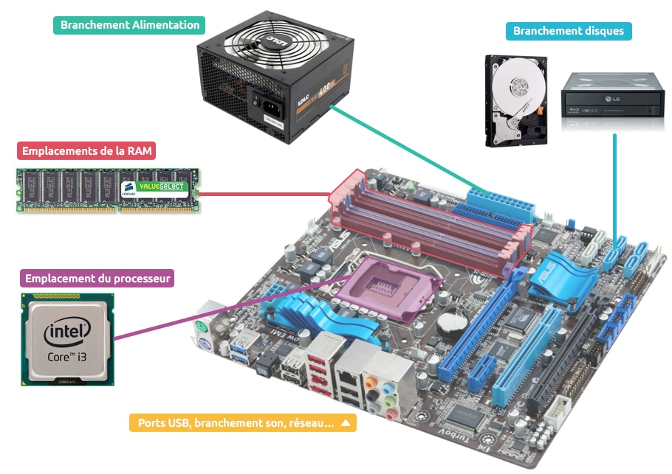
Les composants internes d’un ordinateur.
Quelques définitions

Slide 2
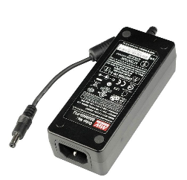
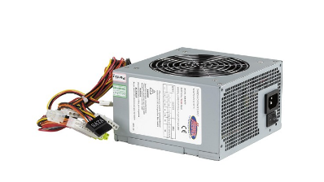
LE bloc d’alimentation
Le bloc d’alimentation, ou simplement l'alimentation, d'un PC est le matériel informatique l'alimentant. L’alimentation est chargée de convertir la tension électrique du secteur en différentes tensions continues TBT, compatibles avec les circuits électroniques de l’ordinateur.

Slide 3
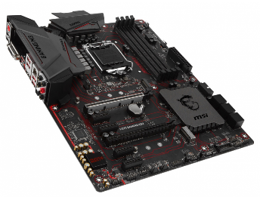
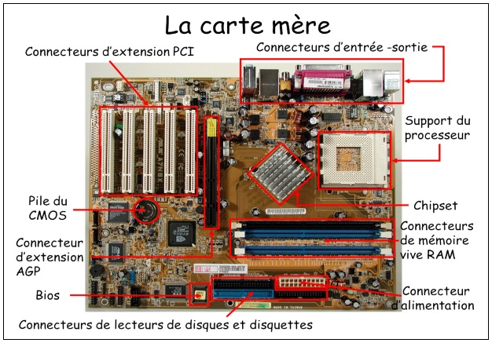
La carte mère
La carte mère est un matériel informatique (composé de circuits imprimés et de ports de connexion) servant à interconnecter toutes les composantes d’un micro-ordinateur. On peut ainsi l'assimiler à son système nerveux.

Slide 4
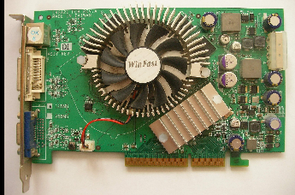
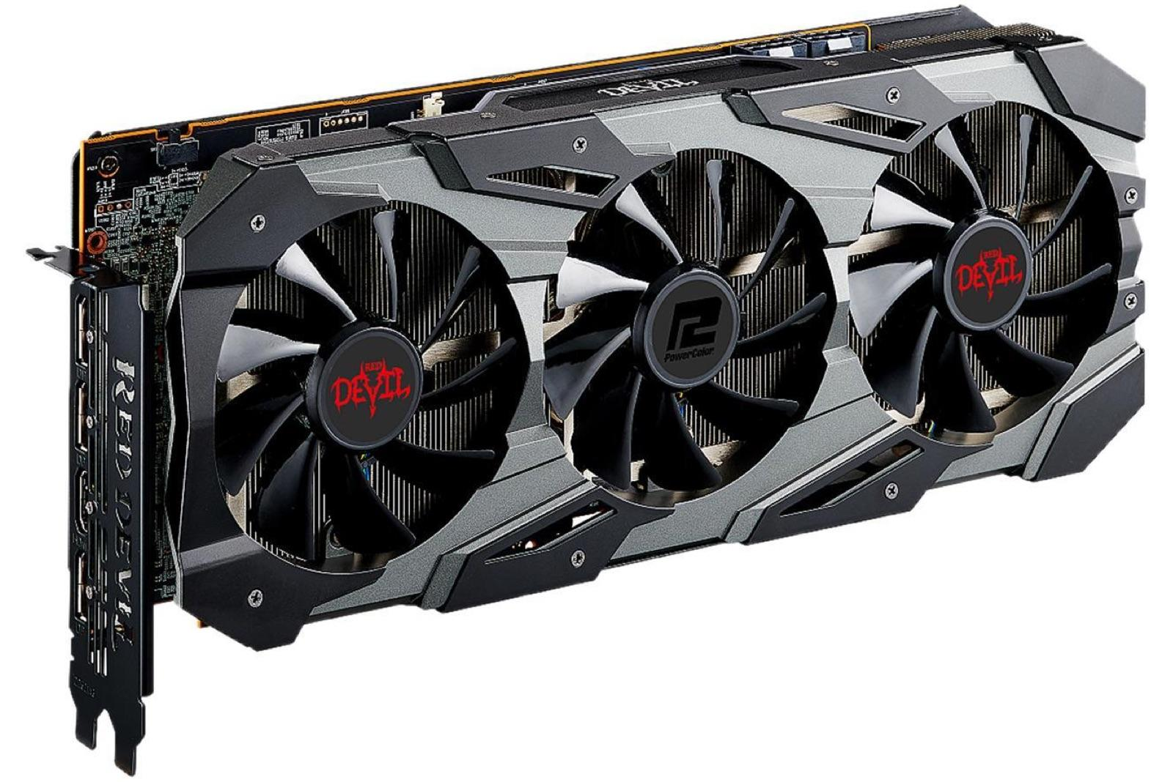
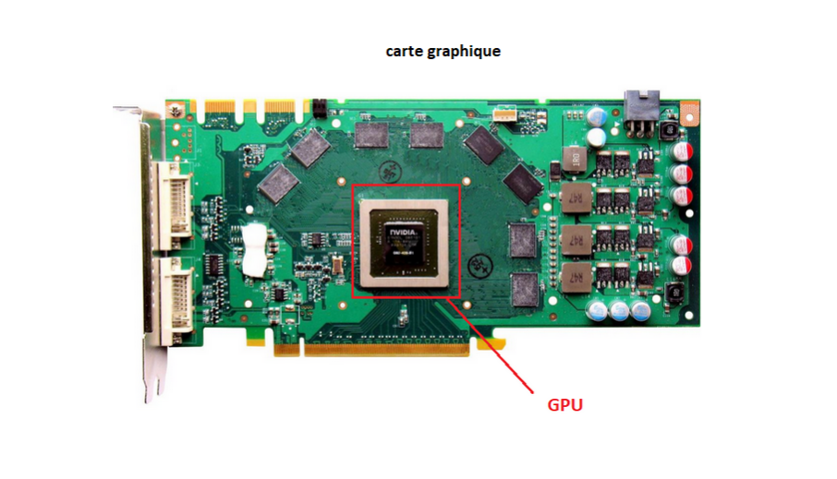
Une carte graphique
Une carte graphique ou carte vidéo (anciennement par abus de langage une carte VGA), ou encore un adaptateur graphique, est une carte d’extension d’ordinateur dont le rôle est de produire une image affichable sur un écran. La carte graphique envoie les images qu’elle possède dans sa mémoire à l’écran à une fréquence et dans un format qui dépendent d’une part de l’écran branché et du port sur lequel il est branché (grâce au Plug and Play) et de sa configuration interne d’autre part.

Slide 5
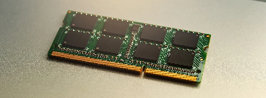
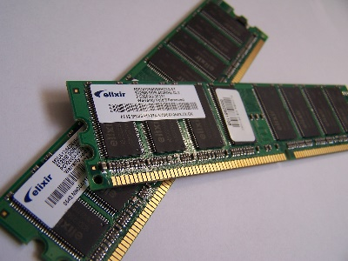
Mémoire vive RAM
La mémoire vive, mémoire système ou mémoire volatile, aussi appelée RAM de l'anglais Random Access Memory (que l'on traduit en français par 'mémoire à accès aléatoire'), est la mémoire informatique dans laquelle un ordinateur place les données lors de leur traitement. Les caractéristiques de cette mémoire sont :
sa rapidité d'accès (cette rapidité est essentielle pour fournir rapidement les données au processeur) ;
sa volatilité (cette volatilité implique que les données sont perdues dès que l'ordinateur cesse d'être alimenté en électricité).

Slide 6
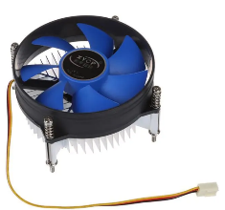
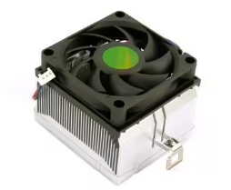
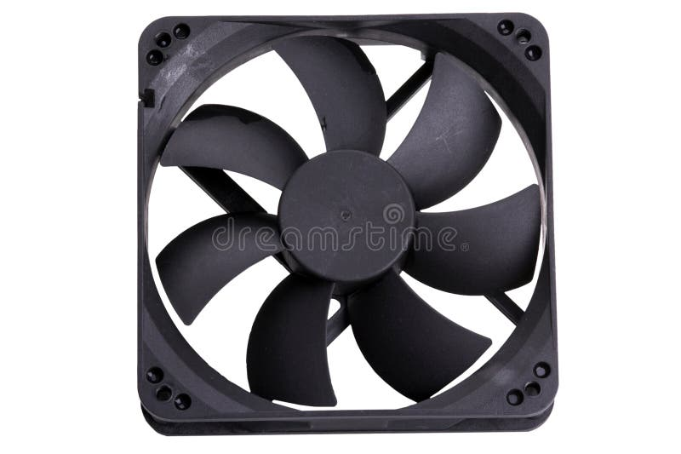
Le Ventilateur
La majorité des composants d'un ordinateur chauffent, allant d'une très faible production de chaleur pour les lecteurs optiques, à une production beaucoup plus importante pour le microprocesseur par exemple. Un échauffement normal est sans danger, en revanche un échauffement élevé de ces composants peut entraîner des dysfonctionnements (erreurs de calculs, bugs, redémarrages intempestifs, etc.), pouvant parfois aller jusqu’à leur détérioration.
À l'heure actuelle, la majorité des composants exposés à de fortes températures sont dotés de sondes et de sécurités qui les protègent.
Les circuits intégrés sont les composants électroniques qui chauffent le plus, ils sont situés sur la carte mère et sur la carte graphique entre autres. La plupart du temps, le simple contact de la surface du circuit intégré avec l'air ambiant permet d'assurer son refroidissement, mais certains de ces circuits chauffent trop pour que le contact avec l'air ambiant suffise. Les processeurs, par exemple, sont composés de millions de transistors qui, lors de leur fonctionnement, dégagent beaucoup de chaleur ; il est alors nécessaire de leur adjoindre un dispositif de refroidissement afin de pouvoir réduire leur température.

Slide 7
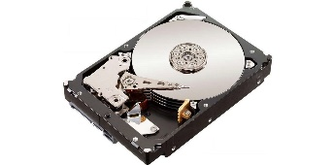
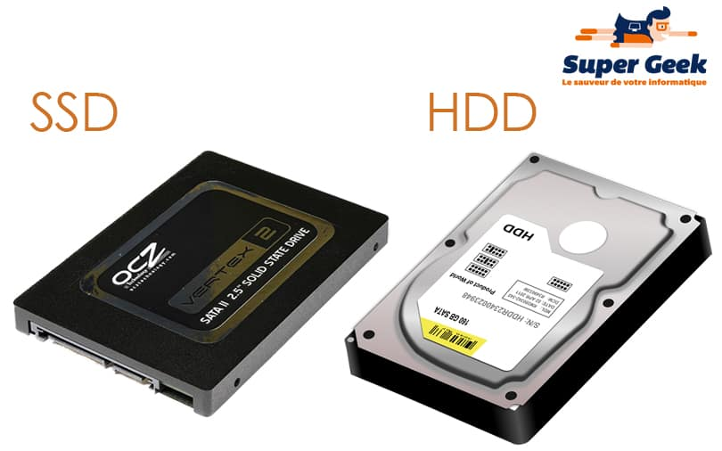
Le disque dur
Un disque dur est une mémoire de masse magnétique ou numérique utilisée principalement dans les ordinateurs, mais également dans des baladeurs numériques, des caméscopes, des lecteurs/enregistreurs de DVD de salon, des consoles de jeux vidéo, des assistants numériques personnels et des téléphones mobiles.

Slide 8
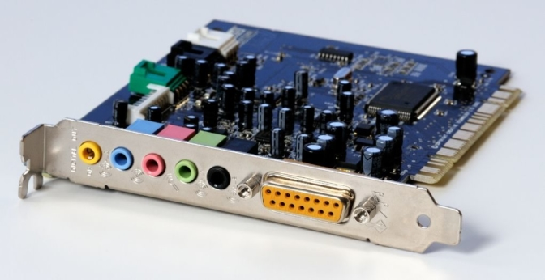
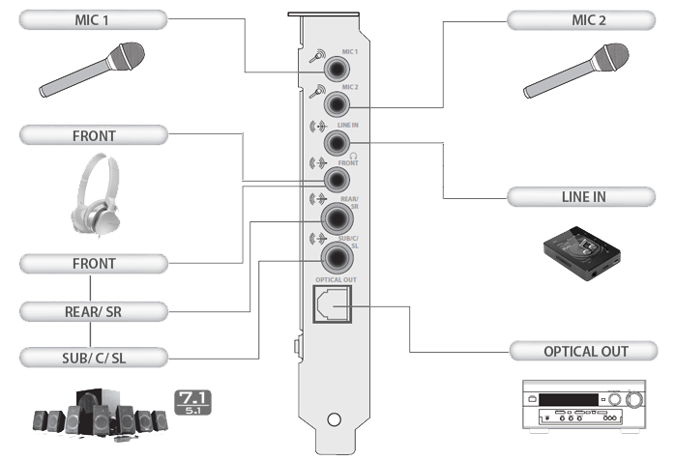
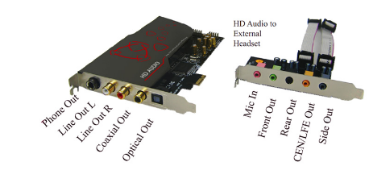
La carte son
Une carte son (ou carte de traitement sonore) est une carte d'extension d'ordinateur. La principale fonction de cette carte est de gérer toute la partie « audible » de l'ordinateur : musique, bruitages, voix, etc. Elle se présente sous la forme de périphérique connectable à l'ordinateur sur les bus PCI, PCI-E 1x, PCMCIA (pour ordinateur portable) et USB.
Elle traite donc tous les signaux audios qui sortent de l'ordinateur pour les envoyer vers les haut-parleurs. Mais elle peut également servir à interpréter les signaux audios qui entrent dans l'ordinateur (micro, entrée ligne, etc.). Dans ce cas, elle transforme un signal analogique en signal numérique (analysable par l'ordinateur).

Slide 9
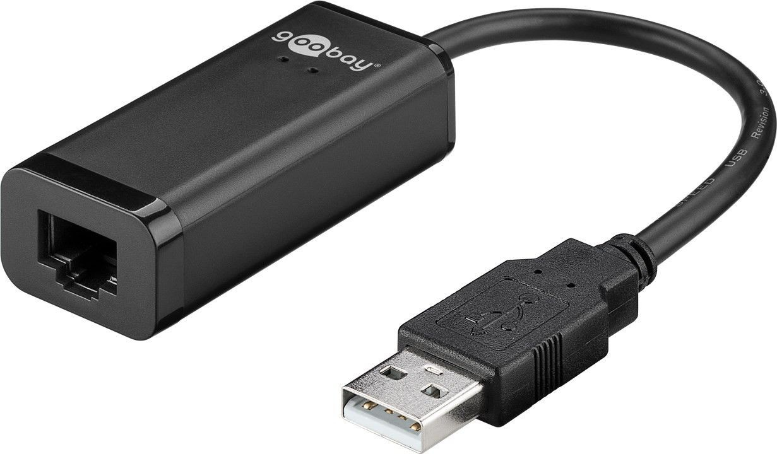
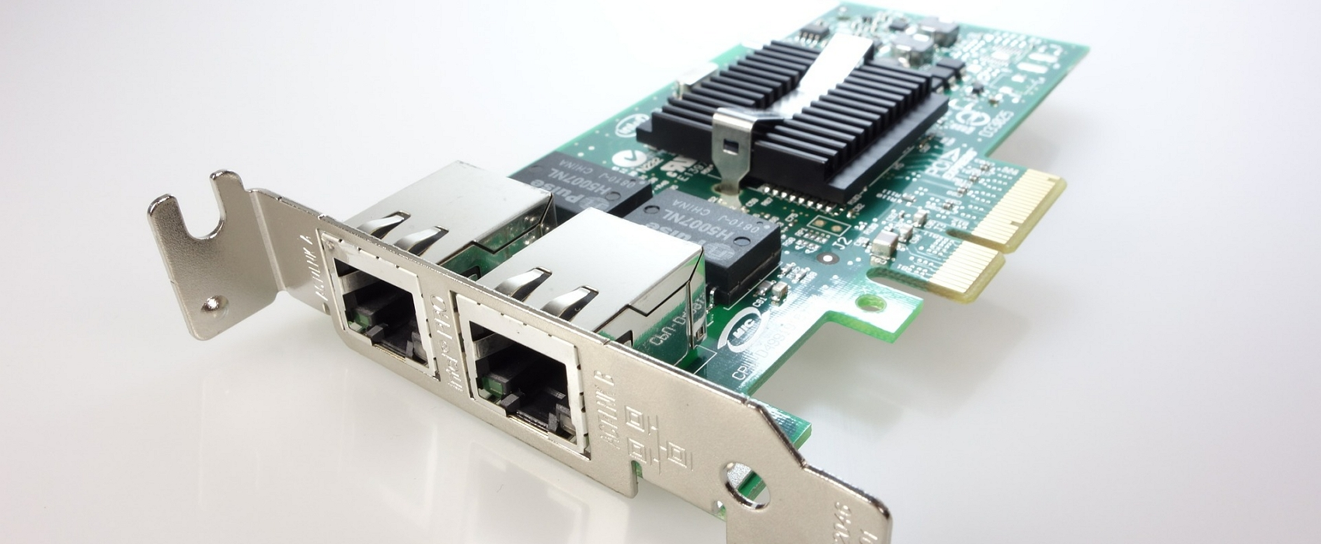
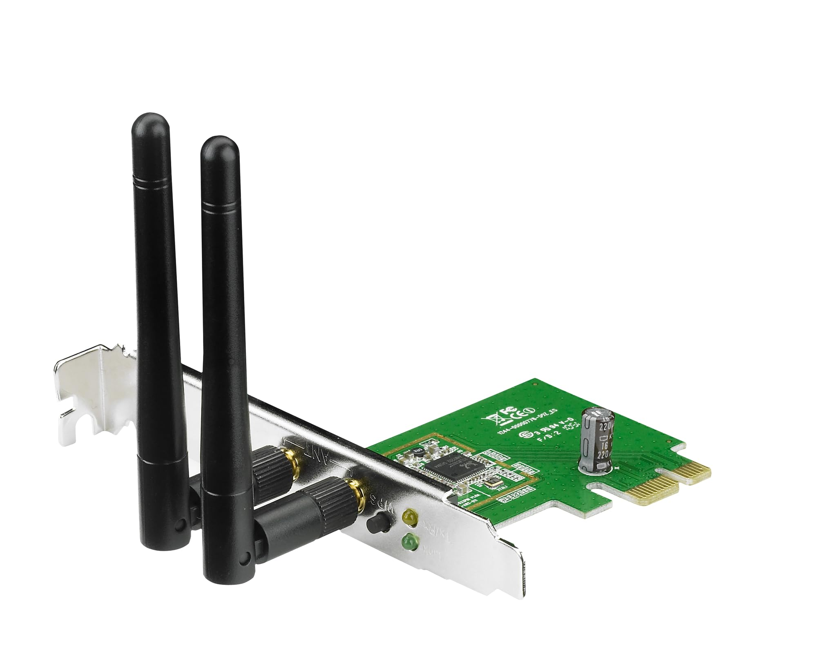
La carte réseau
Elle est installée sur la carte-mère et se connecte au réseau via un adaptateur USB-Ethernet ou un câble RJ45.
Les ordinateurs actuels possèdent nativement une carte réseau filaire.
Les ordinateurs portables sont également pourvus d'un accès au réseau sans fil. Ainsi, elle vous permet de créer un lien entre chaque ordinateur, tablette, téléphone, etc. pour une communication et des échanges faciles et rapides entre eux.
La carte réseau est l'interface entre votre ordinateur et le réseau. Elle reçoit les données émises par l'ordinateur et les transfère vers un autre appareil présent sur le réseau, contrôle l'ensemble de ces données et les flux échangés. Elle reçoit également des informations depuis le réseau et les transcrit pour que celles-ci soient lues et traitées par votre ordinateur. Elle assure donc les échanges et les transferts entre votre PC et les autres appareils présents sur le réseau.

Slide 10
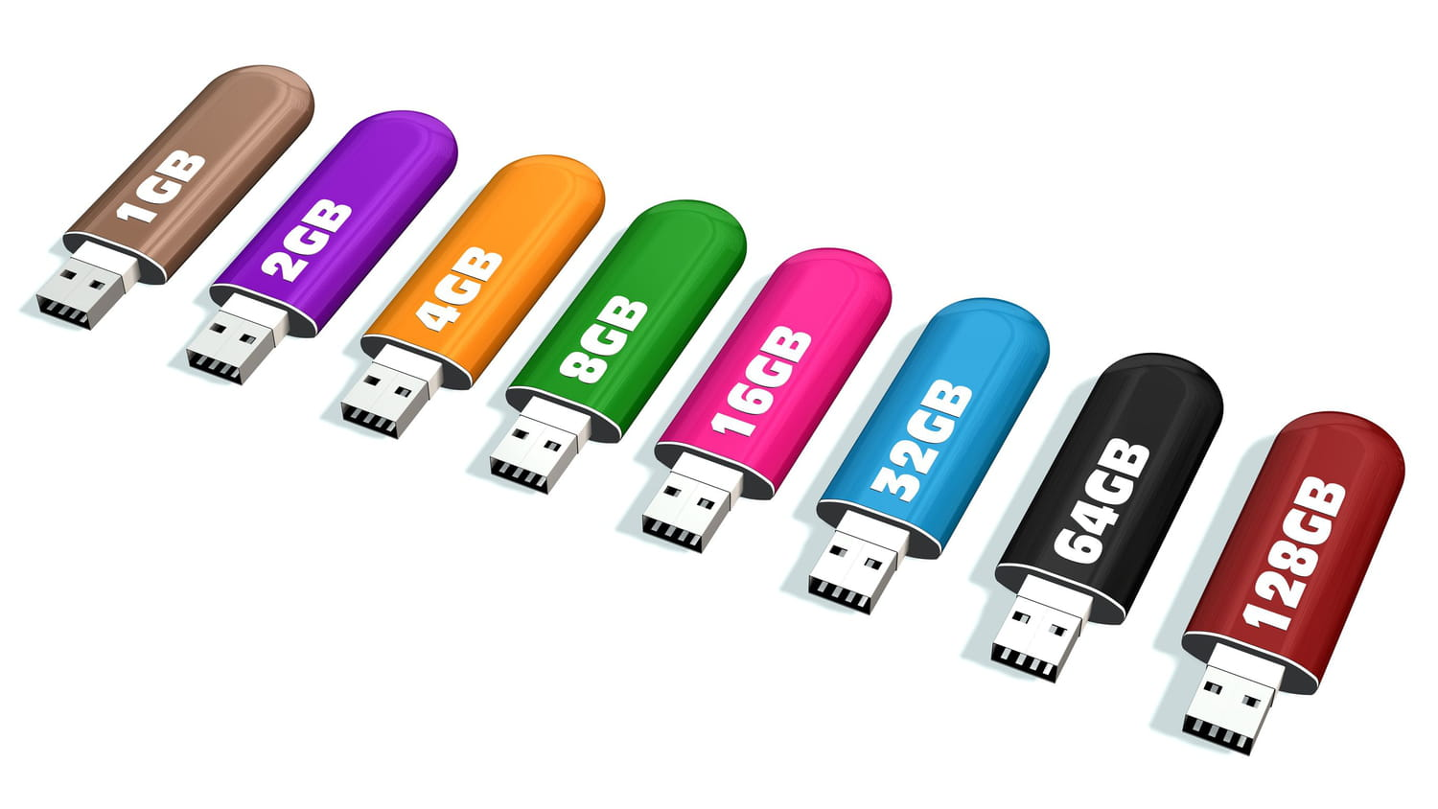
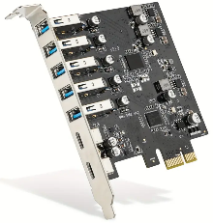
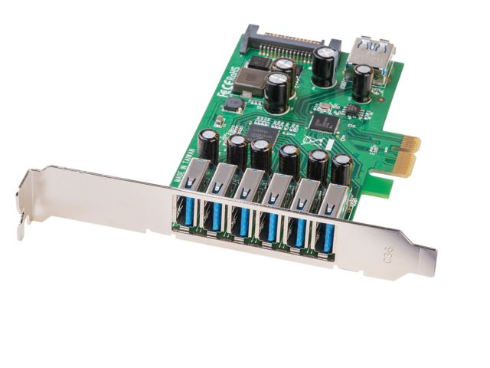
Les ports USB
Un port USB est un type d'interface de connexion par câble utilisé pour connecter divers appareils électroniques périphériques, tels que des claviers, des souris, des imprimantes, etc., à un ordinateur. L'interface permet aux utilisateurs de transférer des données entre les appareils ou de recharger la batterie de l'appareil connecté.

Slide 11
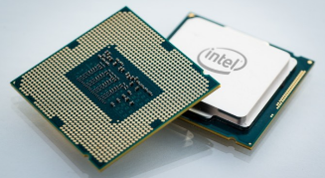
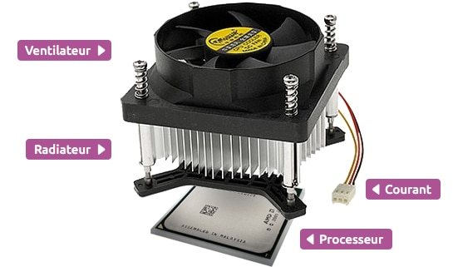
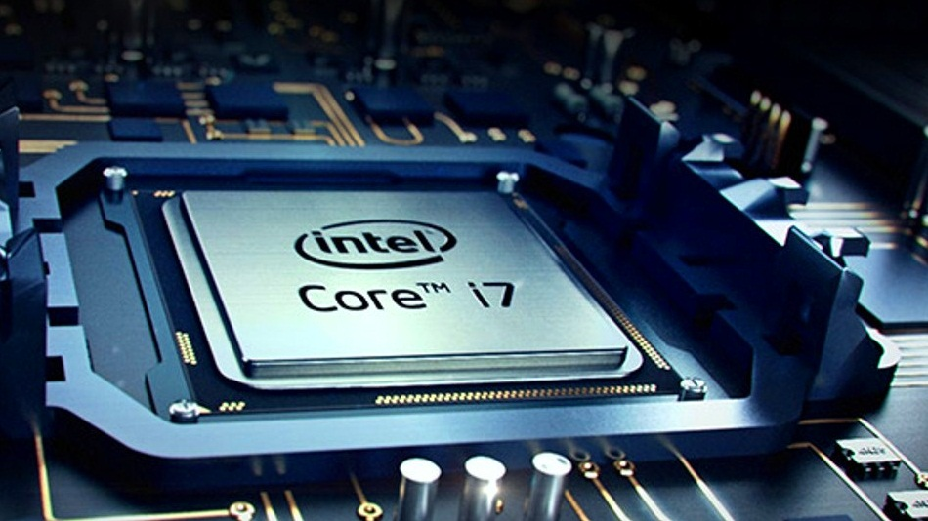
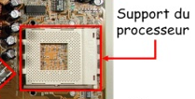
Le processeur (micro-processeur)
Le processeur, ou CPU (de l'anglais Central Processing Unit, « Unité centrale de traitement »), est le composant de l'ordinateur qui exécute les programmes informatiques. Avec la mémoire notamment, c'est l'un des composants qui existent depuis les premiers ordinateurs et qui sont présents dans tous les ordinateurs. Un processeur construit en un seul circuit intégré est un microprocesseur.
L'invention du transistor en 1948 a ouvert la voie à la miniaturisation des composants électroniques.
Les processeurs des débuts étaient conçus spécifiquement pour un ordinateur d'un type donné. Cette méthode coûteuse de conception des processeurs pour une application spécifique a conduit au développement de la production de masse de processeurs qui conviennent pour un ou plusieurs usages. Cette tendance à la standardisation qui débuta dans le domaine des ordinateurs centraux (mainframes à transistors discrets et mini-ordinateurs) a connu une accélération rapide avec l'avènement des circuits intégrés. Les circuits intégrés ont permis la miniaturisation des processeurs. La miniaturisation et la standardisation des processeurs ont conduit à leur diffusion dans la vie moderne bien au-delà des usages des machines programmables dédiées.

Slide 12
2024 – Yannick FAYEULLE
Collège Albert DEBEYRE

